Slide 1
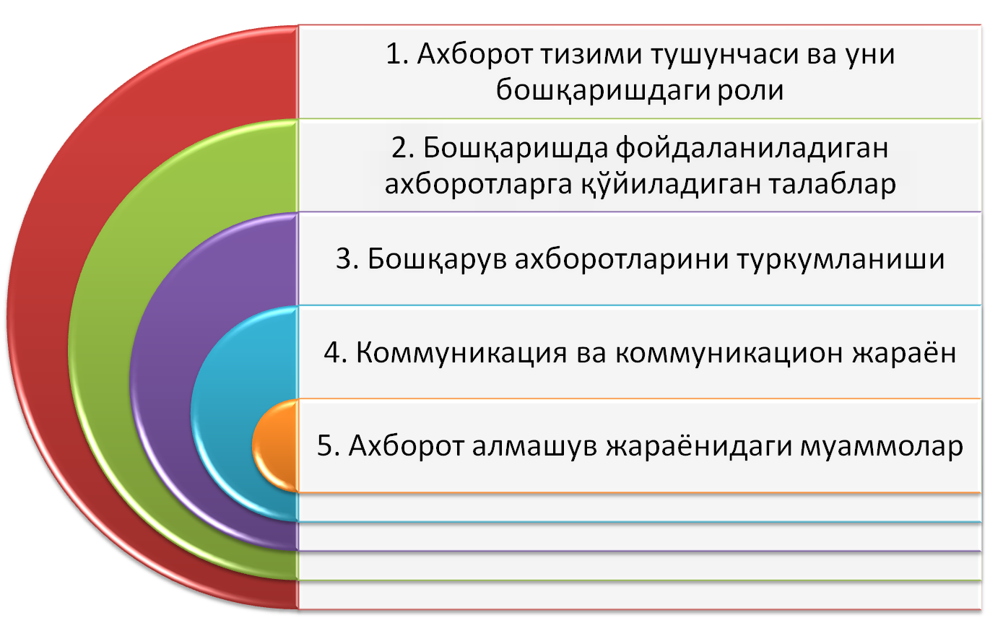
Мавзу. АХБОРОТ ВА КОММУНИКАЦИЯ

Slide 2

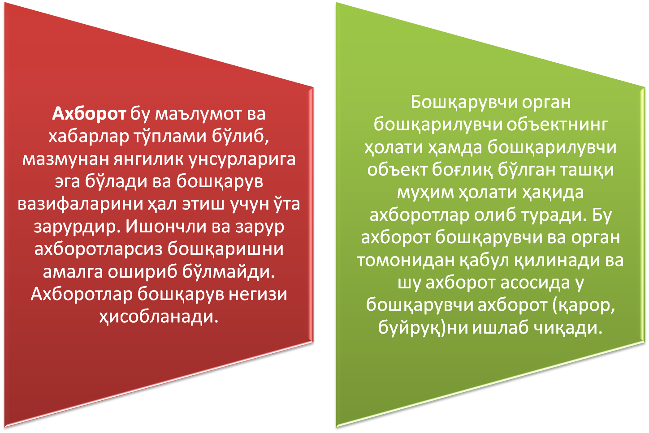
1. Ахборот тизими тушунчаси ва уни бошқаришдаги роли

Slide 3
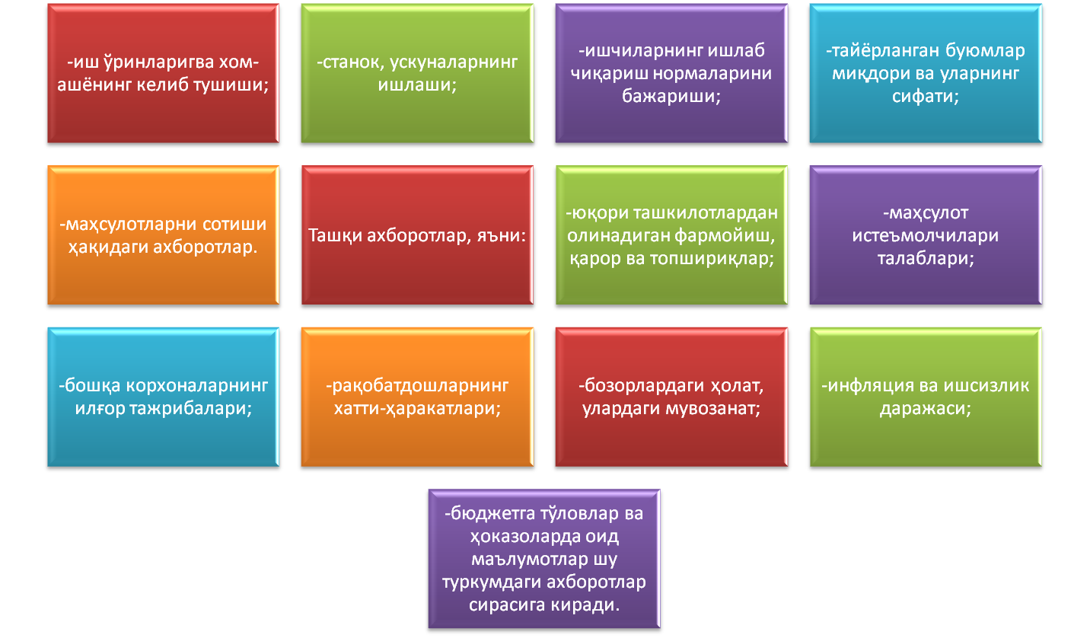
Бошқарув тизимида ахборотни узатиш, олиш, қайта ишлаш ва бериш жараёни амалга оширилади. Ишлаб чиқаришнинг бориши тўғрисидаги ички ахборот бошқарувчи тизимга муттасил келиб тушади. Бу:

Slide 4
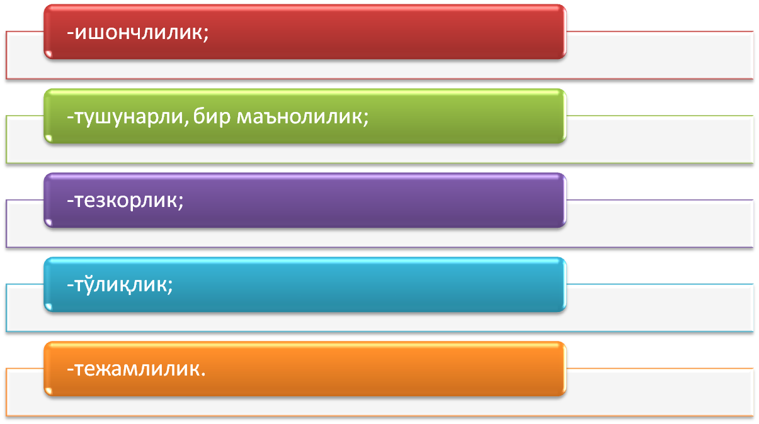
2. Бошқаришда фойдаланиладиган ахборотларга қўйиладиган талаблар
Бошқаришда фойдаланиладиган ва бажарилиши учун узатиладиган ахборотларга қуйидаги талаблар қўйилади:

Slide 5

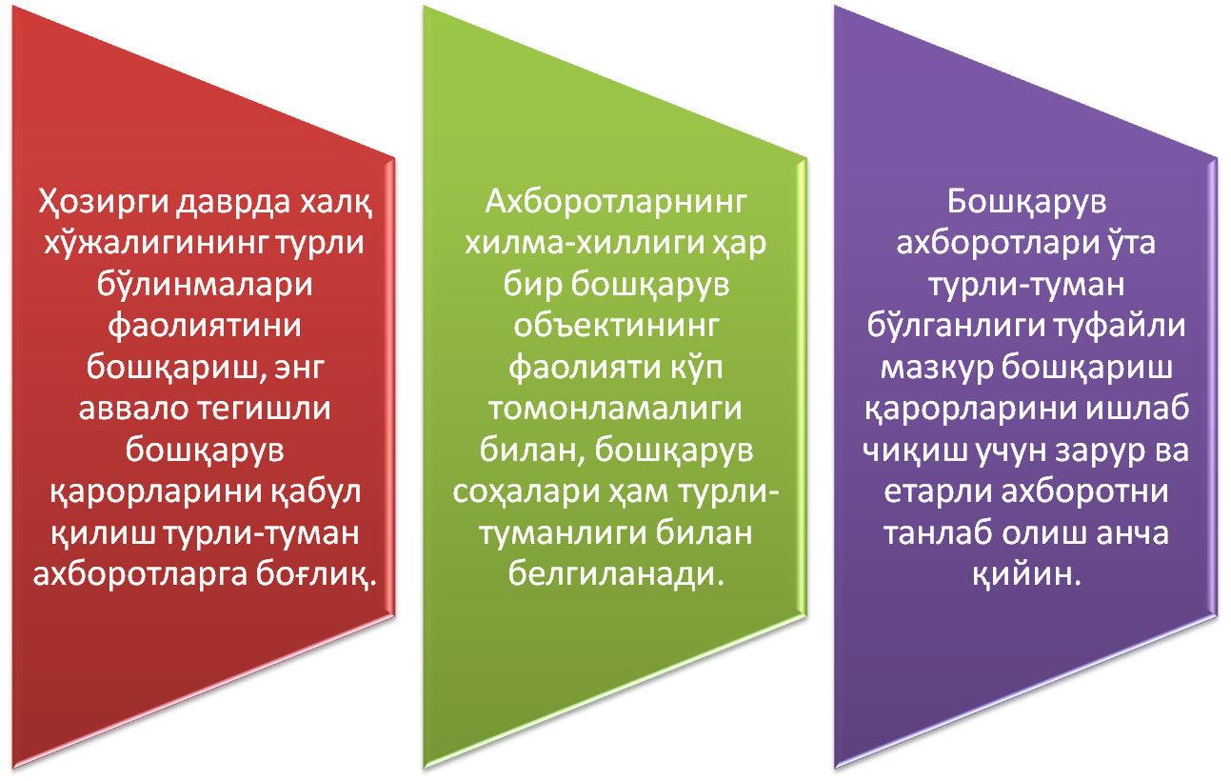
3. Бошқарув ахборотларини туркумланиши

Slide 6
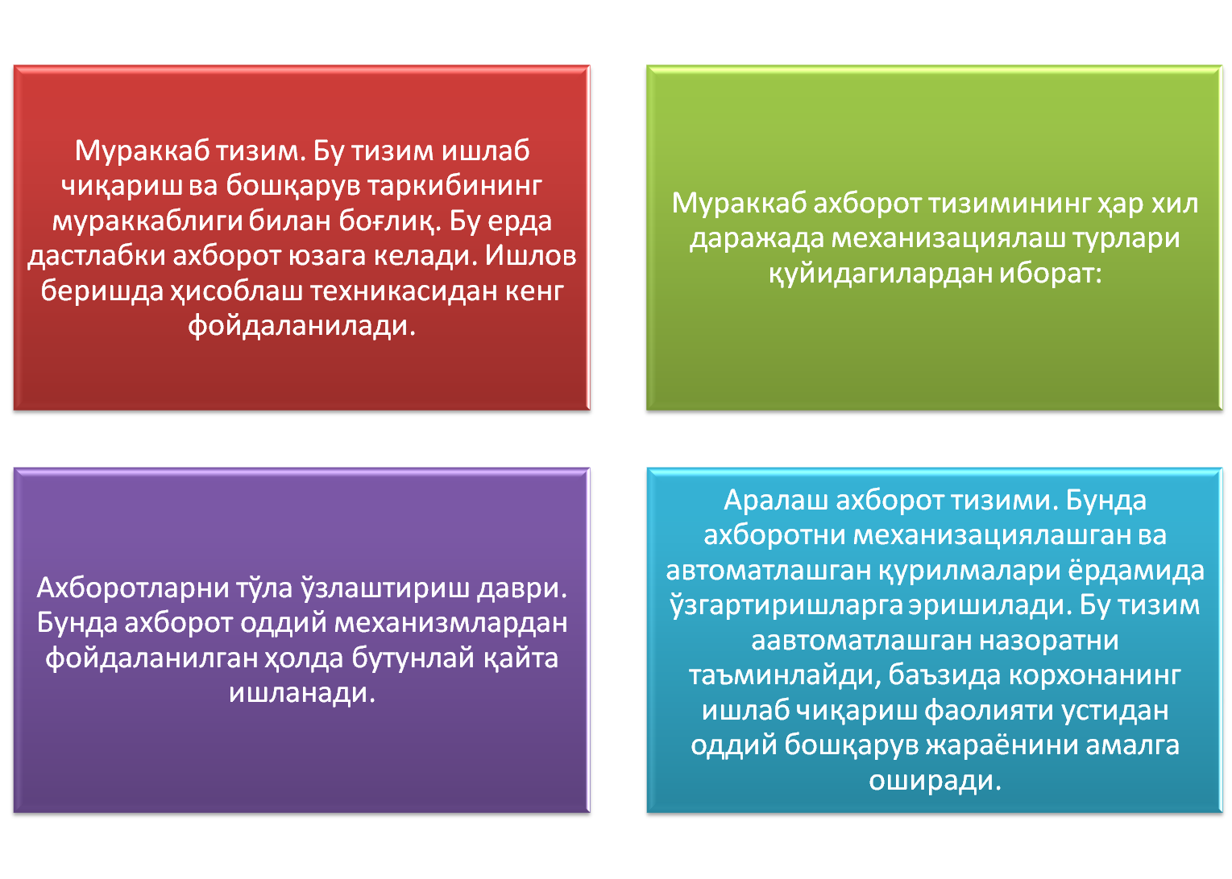

Slide 7
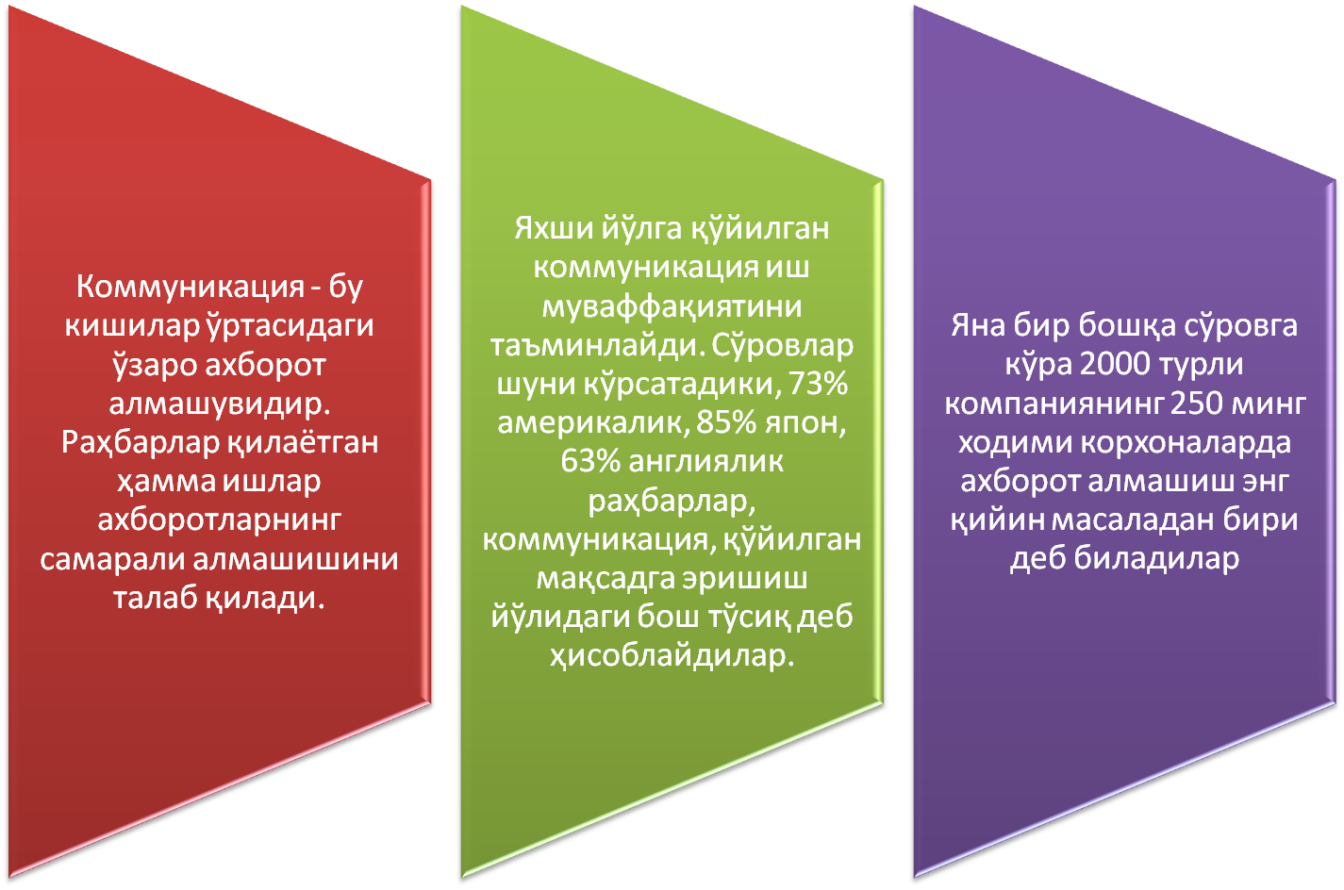
4. Коммуникация ва коммуникацион жараён

Slide 8

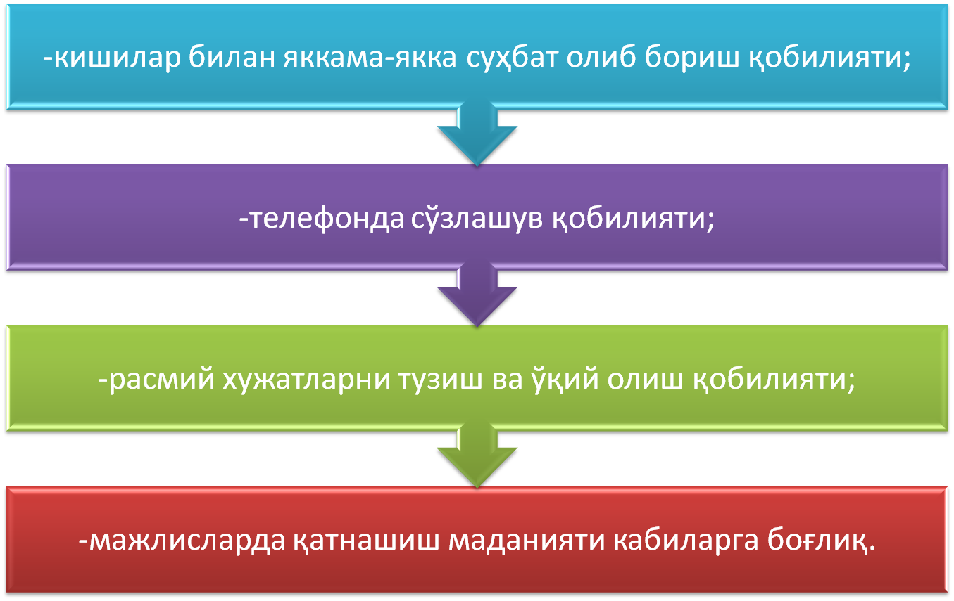
Умуман ҳар бир раҳбар 50 дан 90% гача вақтини коммуникацияга сарфлайди. Шу сабабли, шуни тасдиқлаш мумкинки, менежер фаолиятининг самарадорлиги энг аввало коммуникация самарадорлигига, яъни:

Slide 9
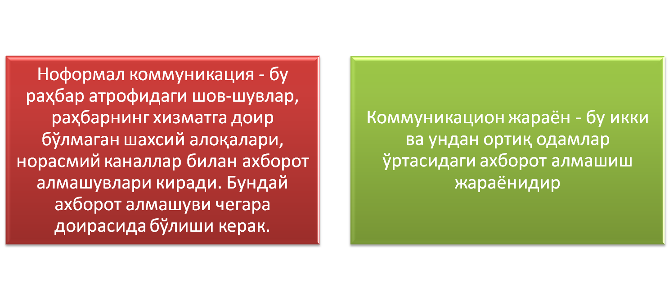

Slide 10

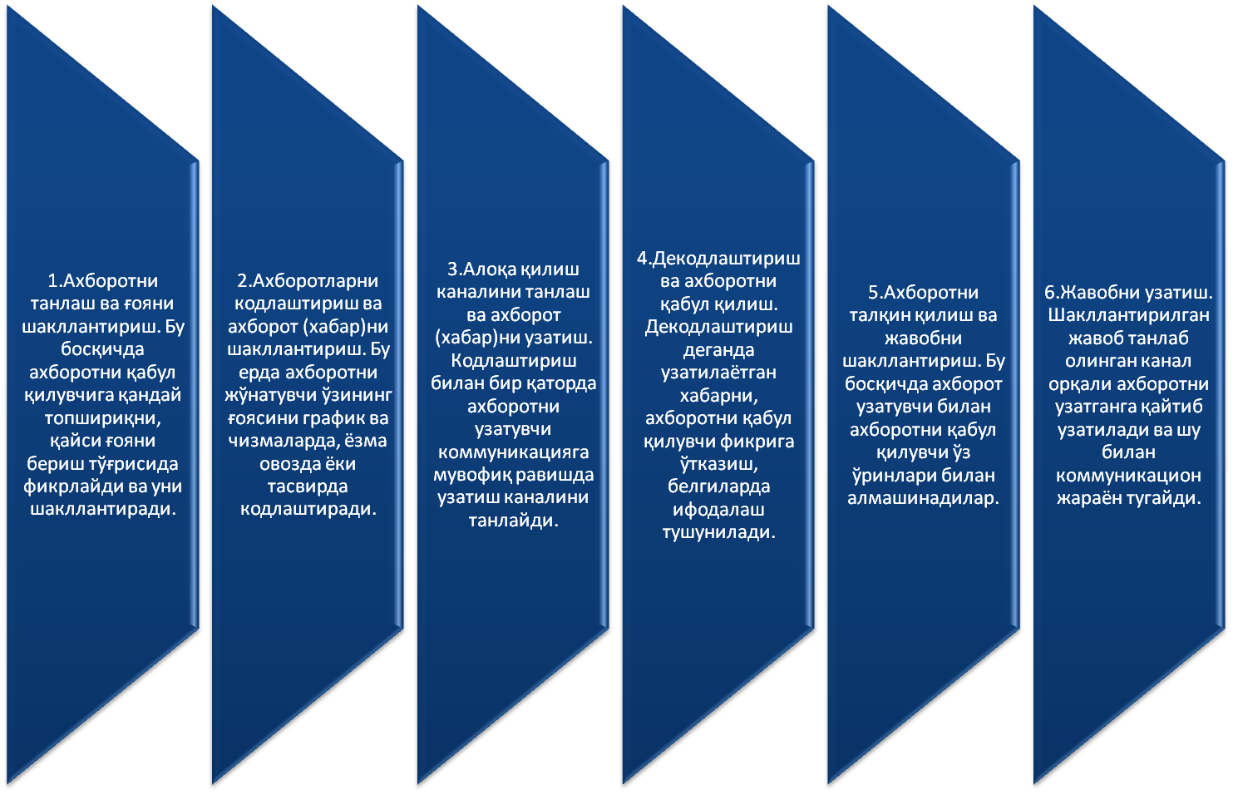
Коммуникацион жараён 6 босқич кетма-кетлигида бажариладиган ишлар мажмуаси тариқасида ифодалаш мумкин:

Slide 11


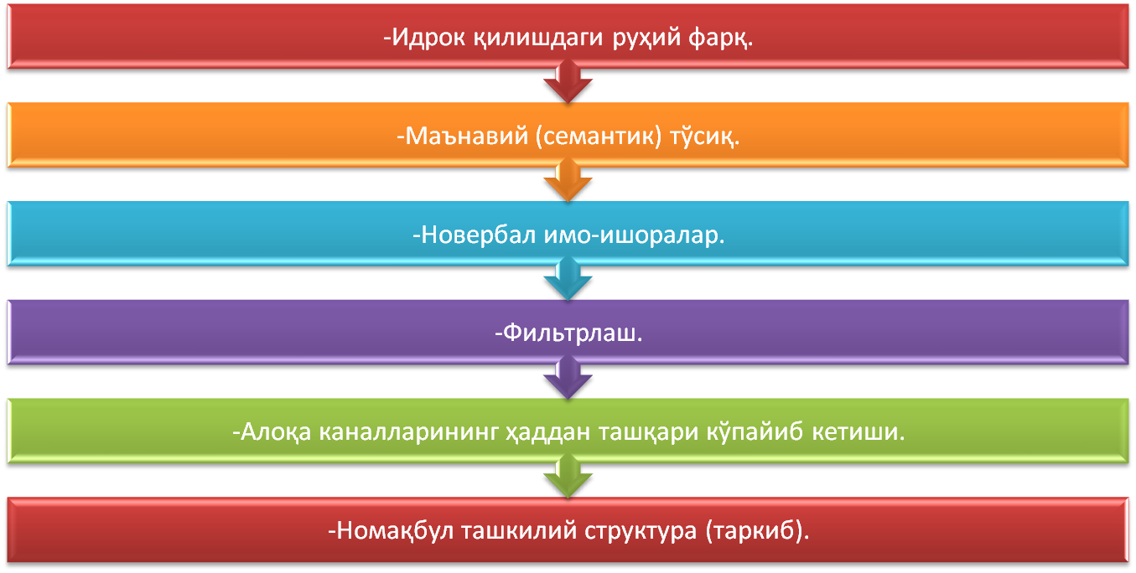
5. Ахборот алмашув жараёнидаги муаммолар
Шуни қайд қилиш лозимки, шахслараро ахборот алмашув жараёнида айрим муаммолар туғилиши мумкин. Шундай муаммолар туркумига қуйидагиларни қайд қилиш мумкин:

Slide 12
